Slide 1
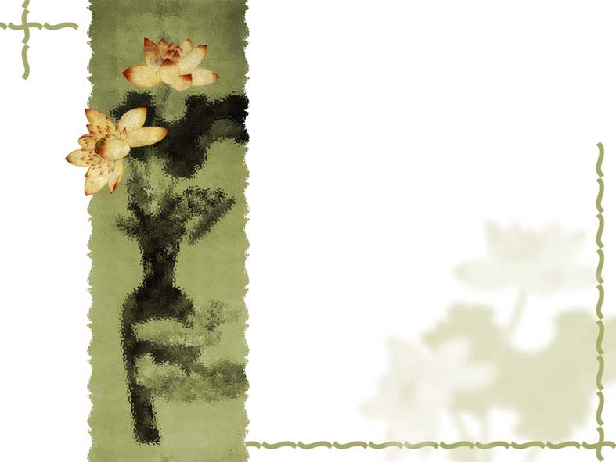

3D视觉成像原理
MR · 智能 · 交互
报告人：郭建亚
2021年8月

Slide 2

大纲
MR · 智能 · 交互
深度相机方案介绍
  双目、结构光、TOF
结构光深度相机基本原理及深度图特性
  三角测量原理、深度测量范围、精度与视场角
TOF的基本原理及其深度图特性
  4相位解算法，距离模糊
华捷深度测量算法的优势
1680深度测量芯片的改进

Slide 3
深度相机方案
MR · 智能 · 交互
双目立体视觉
  国外代表性产品：Leap Motion，ZED
结构光
  国外代表性产品：Kinect-1, Real sense
TOF
  国外代表产品：Kinect-2，PMD，苹果
激光雷达
  距离远，成本高，成像原理与TOF相似

Slide 4


双目深度感知-裸眼3D图片
MR · 智能 · 交互

Slide 5
为什么叫“双目”？
MR · 智能 · 交互
两个相机拍摄的两幅图像，类似于人的双眼视网膜成像

Slide 6
什么是“视差”？
MR · 智能 · 交互
两幅图像中，同源点在x方向的位置偏差

Slide 7
如何计算“视差”？
MR · 智能 · 交互
1.寻找同源点（特征匹配）
2.测量同源点在x方向的位置偏差

Slide 8
为什么纯色图片算不出“视差”？
MR · 智能 · 交互
1.因为图像没有特征，无法找到同源点

Slide 9
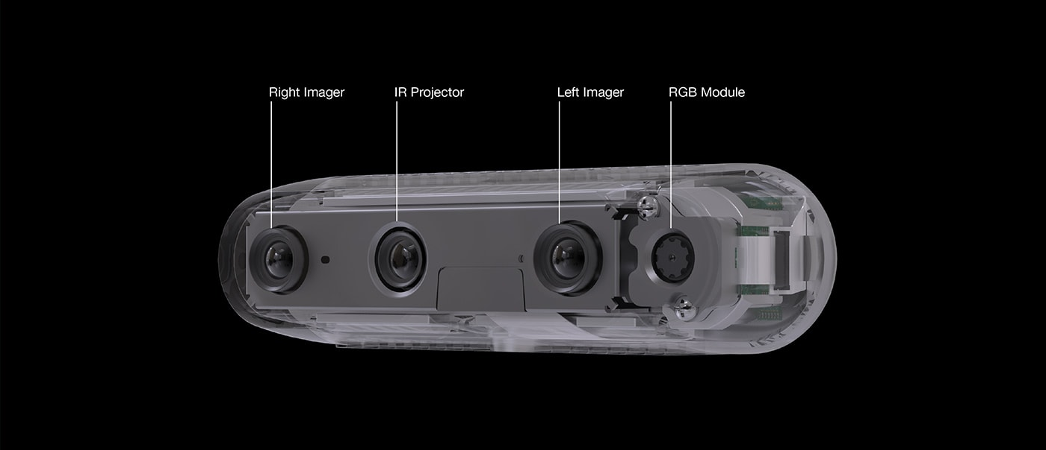
双目结构光
MR · 智能 · 交互
本质上是双目视觉（结构光增强双目视觉）
  增加一个激光发射器用于给场景补充纹理特征
基线
外参

Slide 10
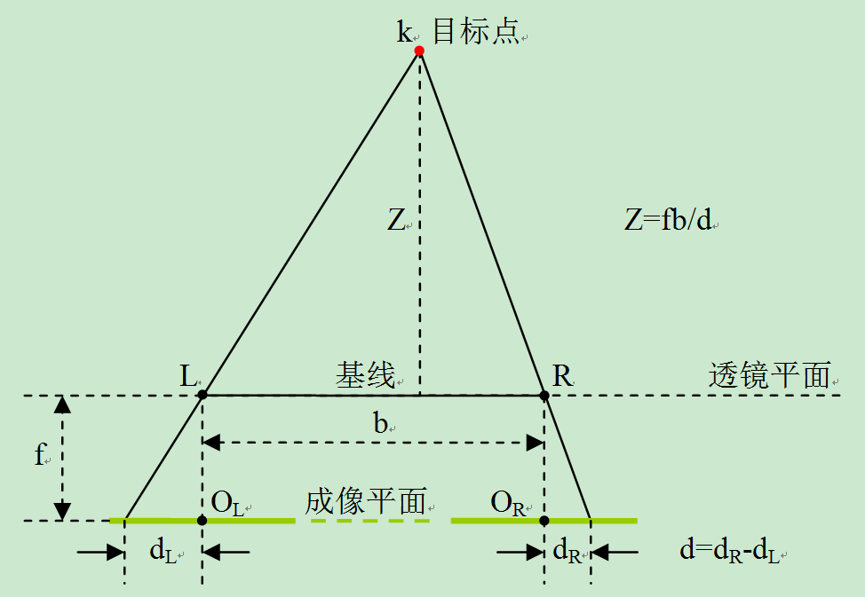
双目深度相机-三角测量原理
MR · 智能 · 交互
CMOS / 视网膜
CMOS / 视网膜

Slide 11
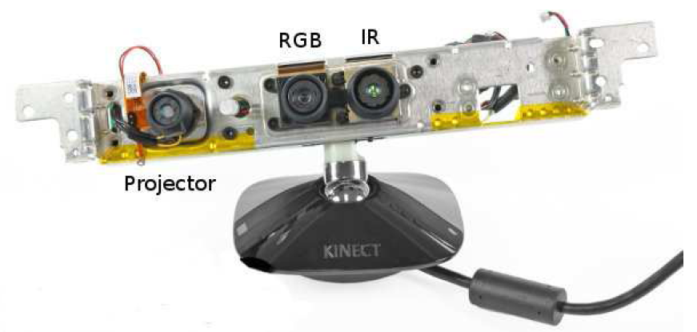
结构光深度相机
MR · 智能 · 交互
基线
外参

Slide 12
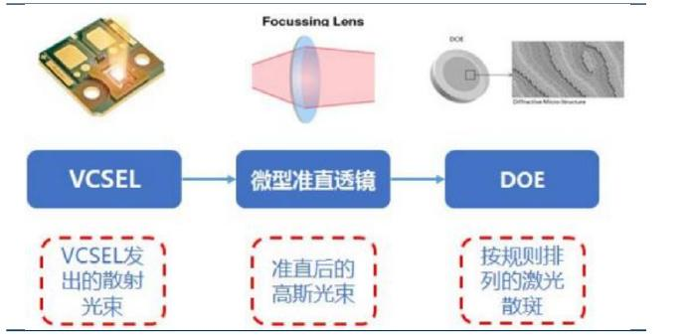
结构光深度相机-激光发射器
MR · 智能 · 交互

Slide 13
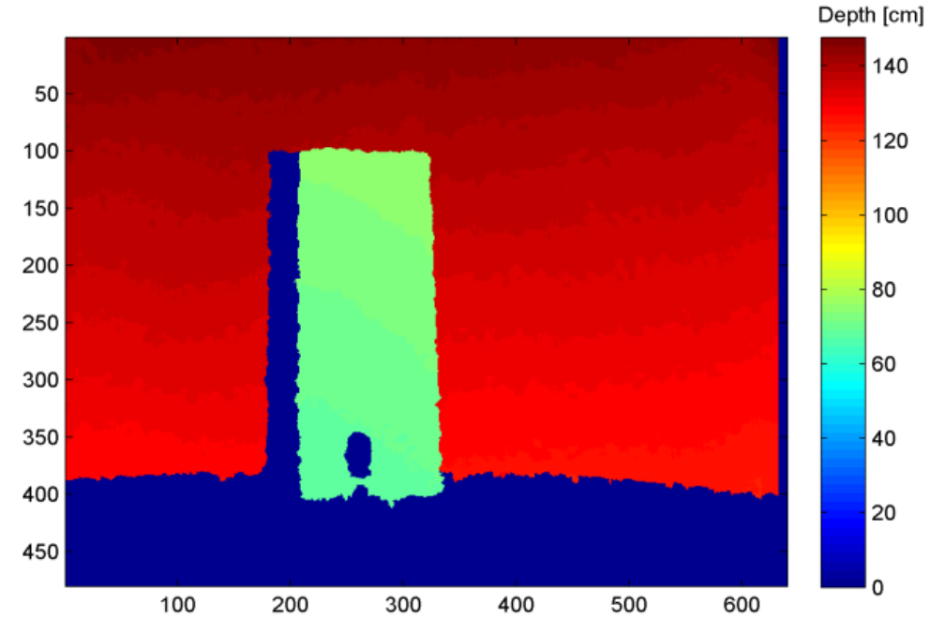
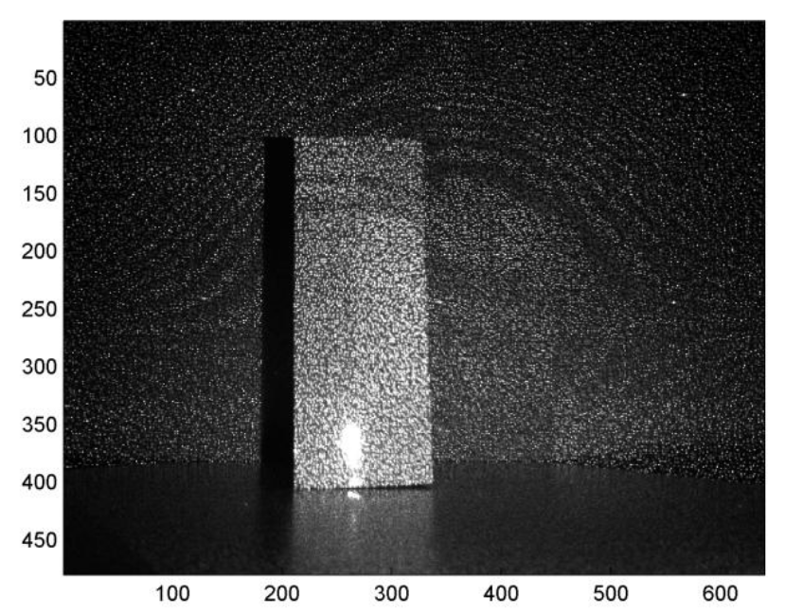
结构光深度相机-光斑与深度图
MR · 智能 · 交互

Slide 14
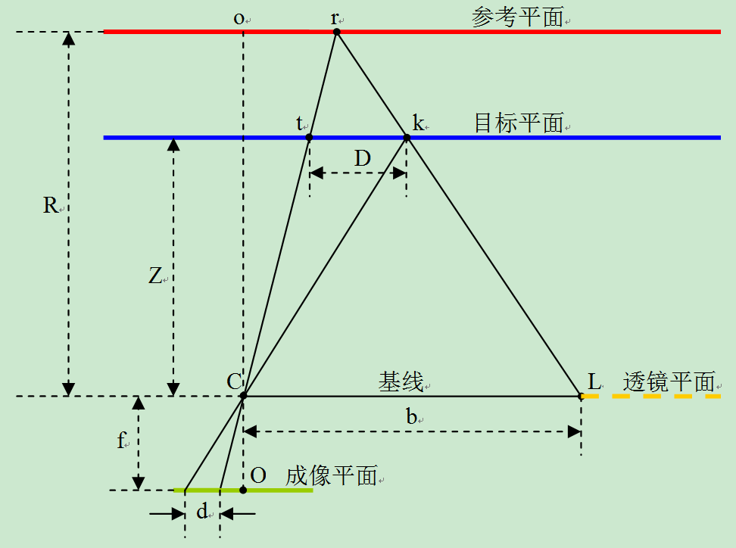
结构光深度相机-三角测量原理
MR · 智能 · 交互
发射光束
CMOS

Slide 15
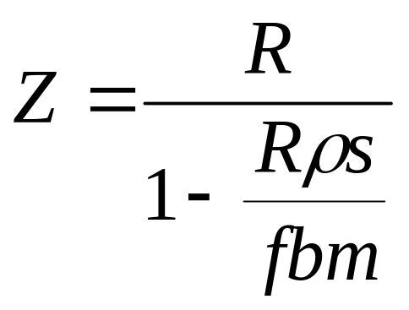
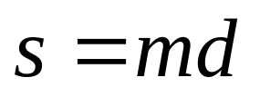
结构光深度相机-深度测量公式
MR · 智能 · 交互
深度测量公式
  b ：基线长度
  f ：透镜焦距
  R ：参考图拍摄距离
  m ：亚像素插值系数
  ρ：CMOS图像传感器像元尺寸
  s ：亚像素视差

Slide 16
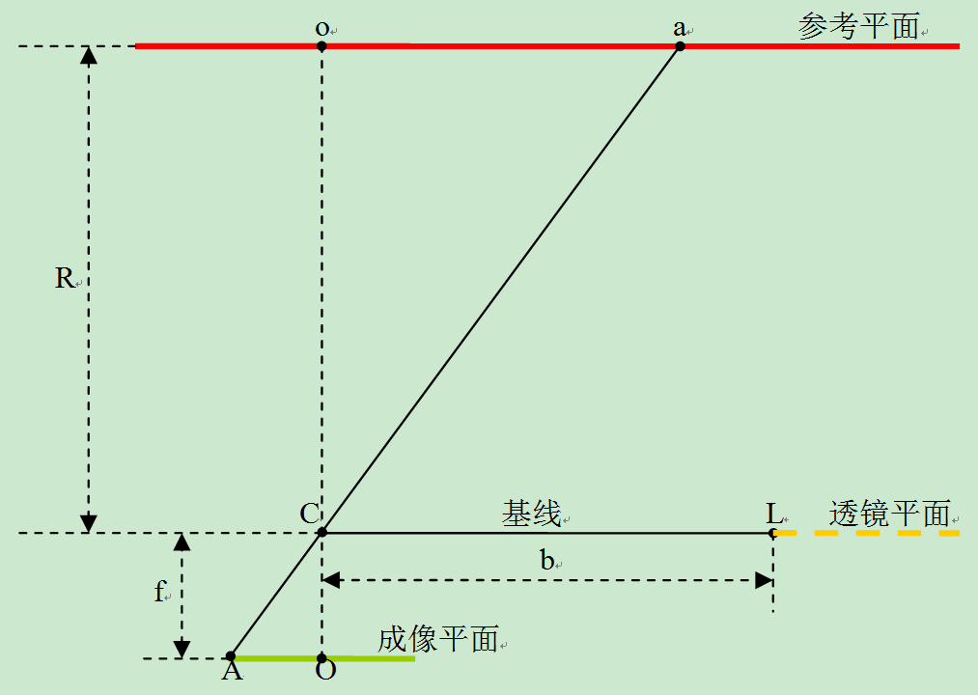
结构光深度相机-有效视场角
MR · 智能 · 交互
b

Slide 17
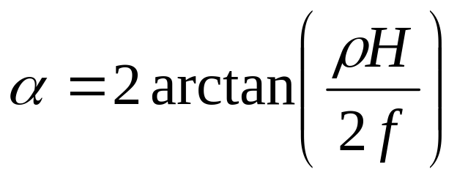
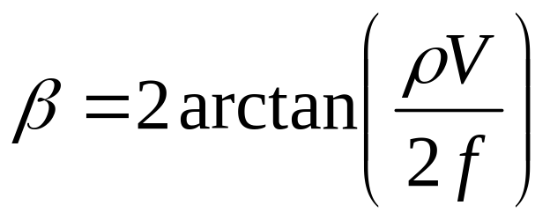
结构光深度相机-有效视场角
MR · 智能 · 交互
水平方向有效视场角
  H：水平方向有效像素
  f ：透镜焦距
  ρ：CMOS图像传感器像元尺寸
垂直方向有效视场角
  V：垂直方向有效像素

Slide 18
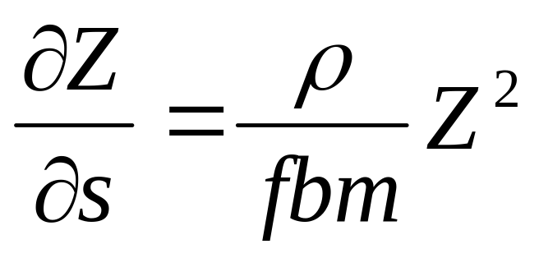
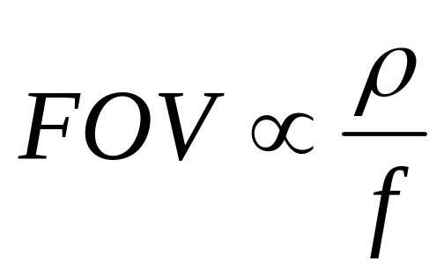
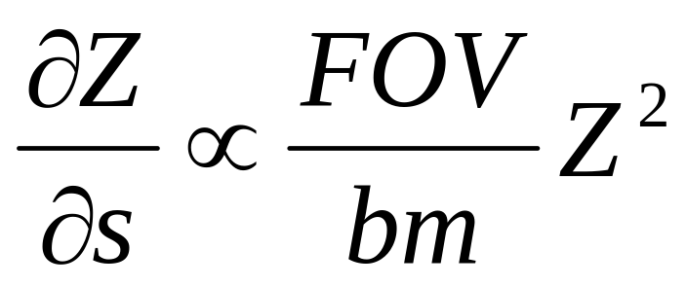
结构光深度相机-深度精度公式
MR · 智能 · 交互
深度测量精度公式
  b ：基线长度
  f ：透镜焦距
  Z ：测量深度值
  m ：亚像素插值系数
  ρ：CMOS图像传感器像元尺寸
  s ：亚像素视差

Slide 19
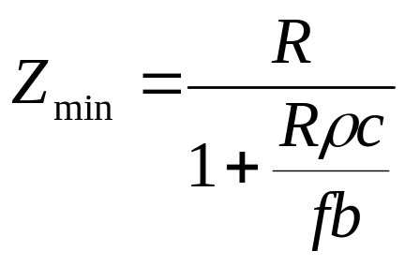
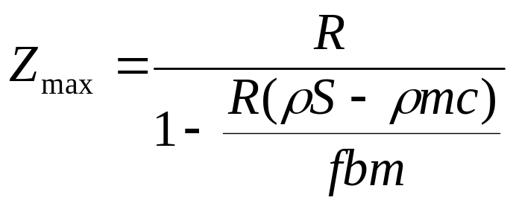
结构光深度相机-深度测量范围
MR · 智能 · 交互
深度测量范围下限
深度测量范围上限
  S：最大亚像素视差值

Slide 20
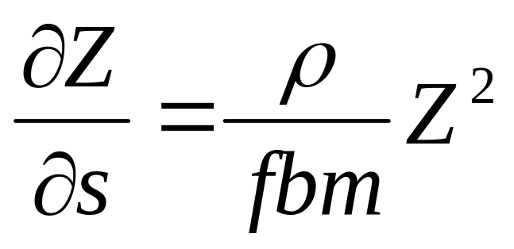
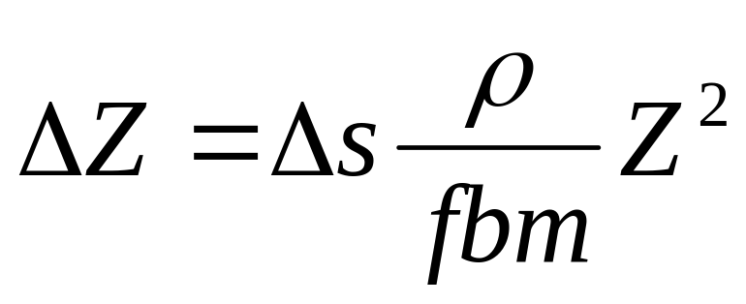
结构光深度相机-如何提升精度？
MR · 智能 · 交互
提高深度测量精度的方法
  减少分子ρ，增大分母fbm
  降低视差不确定性（邻域投票、双边滤波等）
深度不确定度
视差不确定度

Slide 21
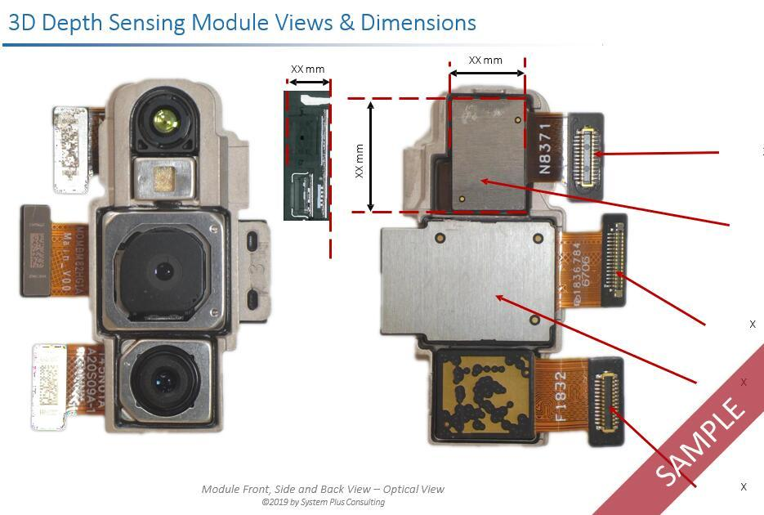
TOF深度相机
MR · 智能 · 交互
NIR Camera
Flood illuminator

Slide 22
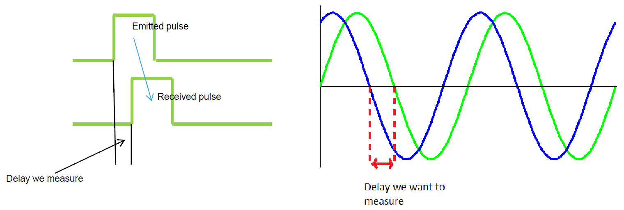
TOF测距原理
MR · 智能 · 交互
直接式（DTOF） 间接式（ITOF）
Notes:
TOF相机通过测量发射光波与接收到的物体反射光波的相位差来感知物体的深度信息。TOF深度测量设备由传感器阵列、控制器（含时序产生器和深度计算引擎）和激光发射器组成。传感器阵列的相邻4个像元用于测定一个像素的距离延时（相移）。

Slide 23
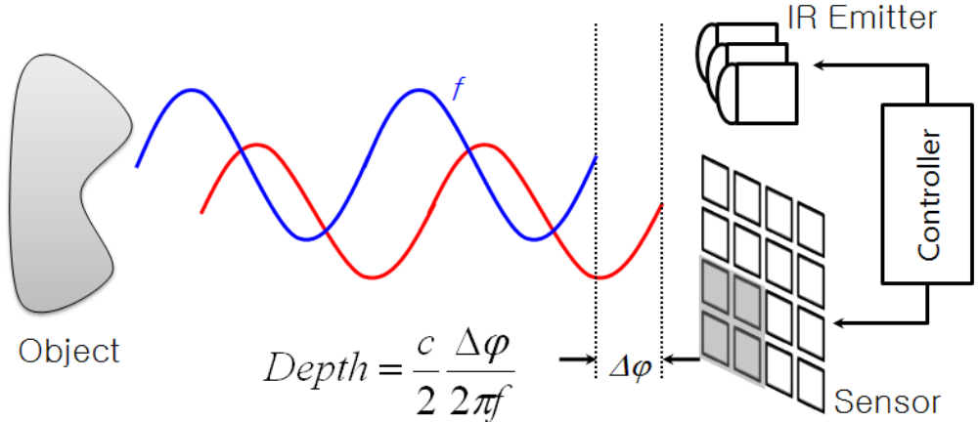
ITOF测距原理
MR · 智能 · 交互
Notes:
TOF相机通过测量发射光波与接收到的物体反射光波的相位差来感知物体的深度信息。TOF深度测量设备由传感器阵列、控制器（含时序产生器和深度计算引擎）和激光发射器组成。传感器阵列的相邻4个像元用于测定一个像素的距离延时（相移）。

Slide 24
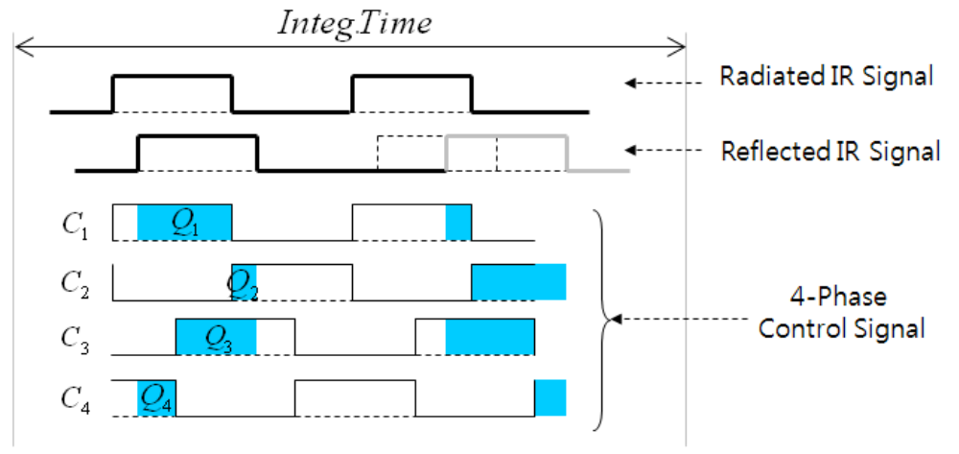
ITOF四相位测量法
MR · 智能 · 交互
Notes:
多脉冲调制模式下的4点法相位测量原理，C1到C4为4个正交相位采样窗口。当连续被调制类型为正弦调制时关系式取等号，为方波调制时arctan是近似关系。

Slide 25
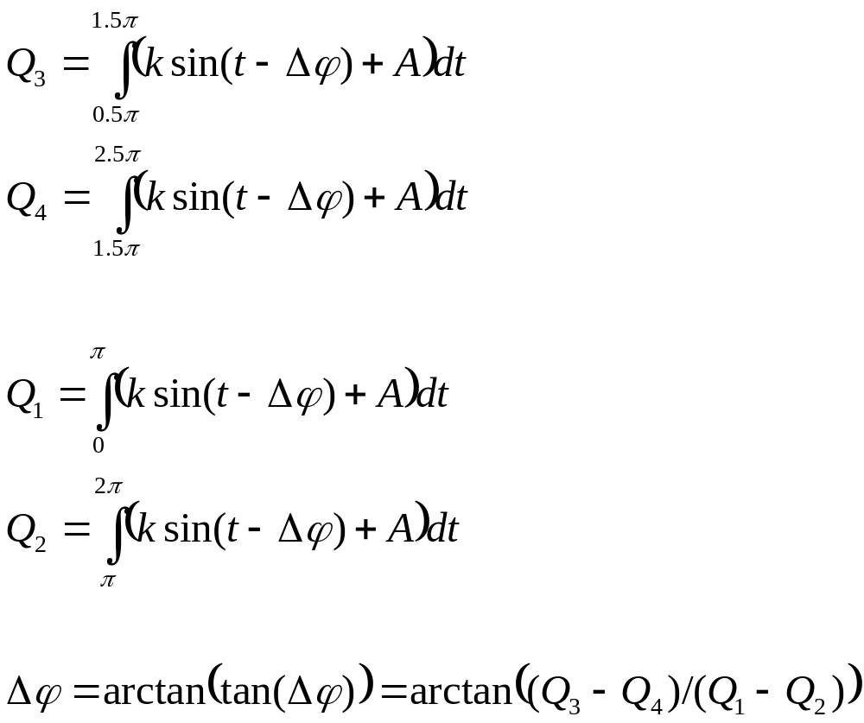
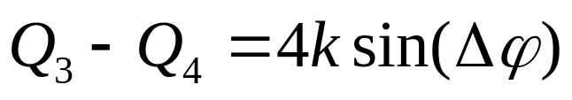
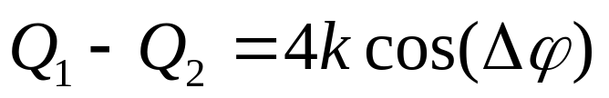
ITOF四相位测量法
MR · 智能 · 交互
幅度衰减因子k
相除后被抵消
全局环境光A
相减后被抵消
Notes:
多脉冲调制模式下的4点法相位测量原理，C1到C4为4个正交相位采样窗口。当连续被调制类型为正弦调制时关系式取等号，为方波调制时arctan是近似关系。

Slide 26
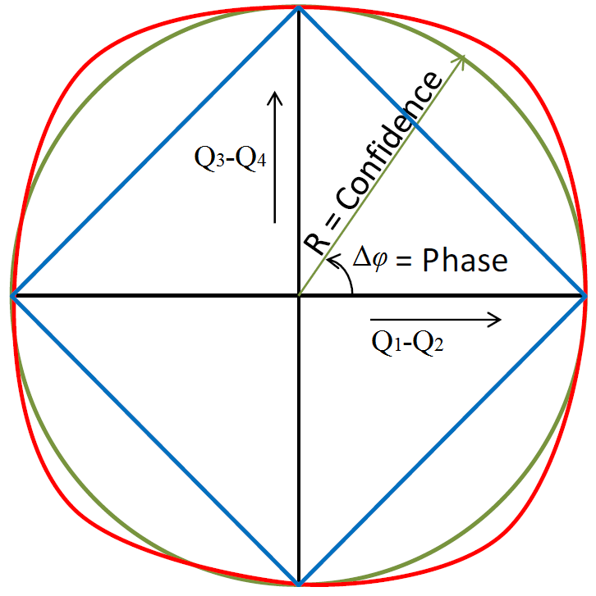
ITOF非线性校正
MR · 智能 · 交互
当调制信号不是理想正弦信号时，测量相位与实际距离呈现非线性关系
sin(t)
sin²(t)
squre(t)
Notes:
理想情况下，IQ信号满足正交关系，其参数化表达式与相位的关系为单位圆。非线性情况下，这关系偏离单位圆，呈现椭圆或者正方形关系。通过离线标定和查找表的方法可以校正这种非线性。

Slide 27
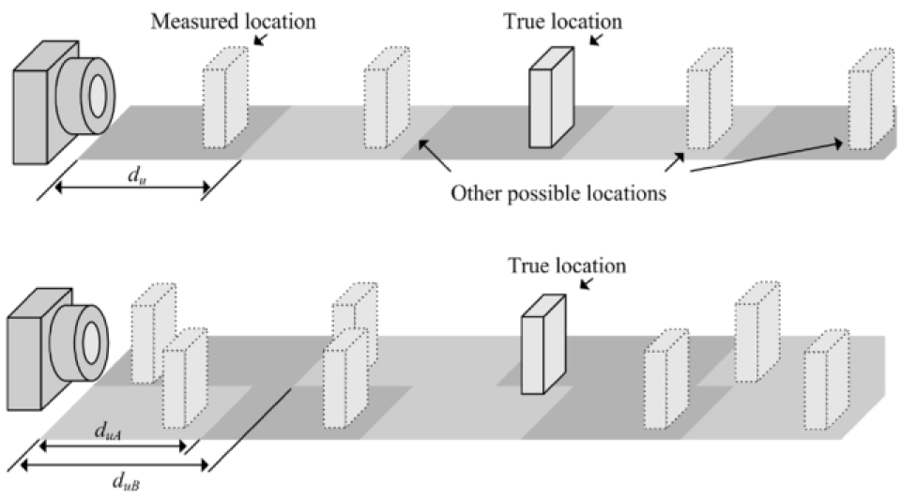
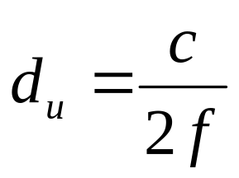
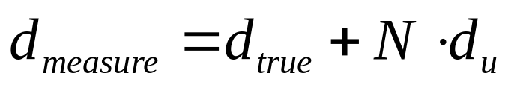
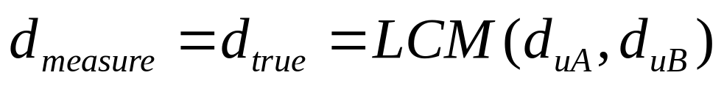
ITOF模糊距离
MR · 智能 · 交互
Notes:
上图表示采用单一调制频率，下图表示采用两种调制频率。LCM表示最小公倍数。

Slide 28
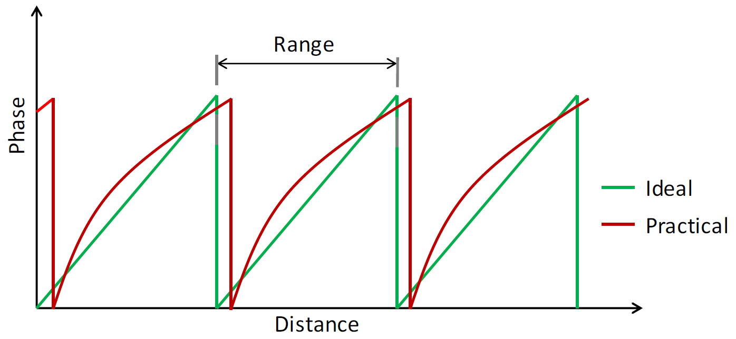
ITOF相位与距离的关系
MR · 智能 · 交互
实际关系包含了一个常数偏差和非线性成分
Notes:
Range为量程（模糊距离），距离与相位的关系理想情况下是锯齿波，实际上有一个常数偏差和非线性成分。

Slide 29
深度相机方案-ITOF
MR · 智能 · 交互
优点
  VCSEL+SPAD+核心控制芯片 ，系统易搭建
  精度偏低，但不随距离增加而显著变差
  抗全局环境光干扰能力强
缺点
  高功耗、高成本、难实现高分辨率，精度低
  多设备同时工作干扰（同频正弦干扰）大
  有距离模糊特性
    需用多个不同的发光重复频率破解，但会增加成本

Slide 30
深度相机方案-结构光
MR · 智能 · 交互
优点
  成本低、功耗低、分辨率高
  算法复杂度适中
  不依赖场景物体本身的纹理，适应性广
缺点
  室外使用略微受太阳光影响
  多设备同时工作有干扰

Slide 31
深度相机方案-双目结构光
MR · 智能 · 交互
优点
  相比传统结构光更能适应室外使用场合
  被动成像，多台设备同时工作互不干扰
  无需烧参考图
缺点
  增加了激光器，成本上升
  深度图有变胖效应

Slide 32
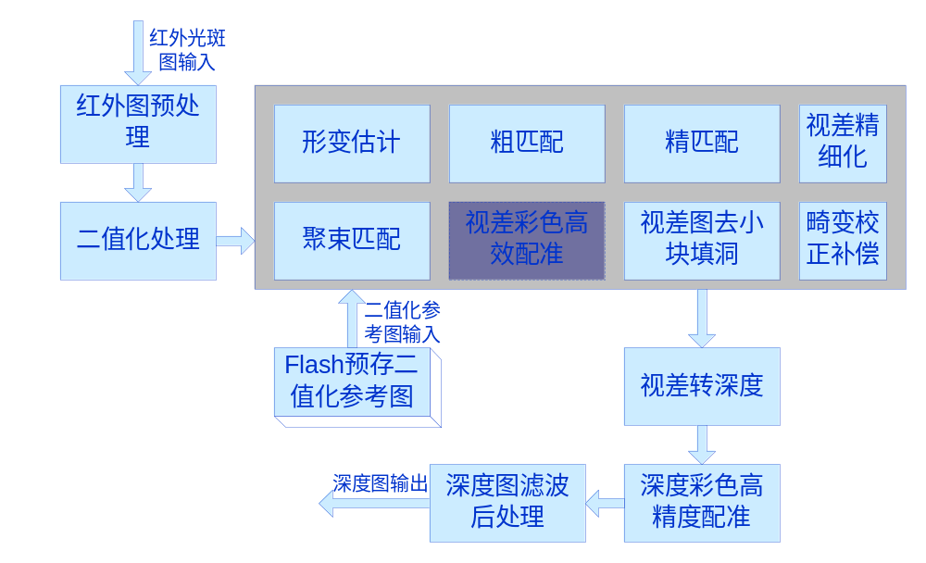
结构光深度测量-算法流程图
MR · 智能 · 交互
1680具备
3000具备
2280改进
3000具备
2280具备
1680具备
1680具备
1680具备

Slide 33
华捷艾米深度图优势
MR · 智能 · 交互
横向（xy）分辨率更高
  相互靠近的两个物体深度图不易粘连，区分度好
算法具有自适应抗变形功能
  设备宽温度范围以及长期使用深度图不会变差
  芯片功耗更低
远距离精度更高
深度图完整度更好
  室内条件下深度图空洞更少
  显著提升阳光下深度图完整度
  显著提升深度图(z)精度

Slide 34
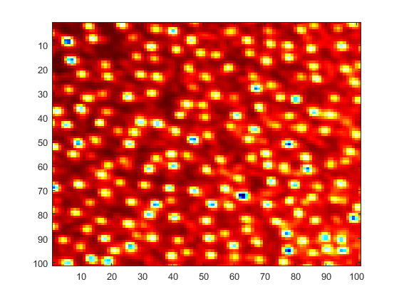
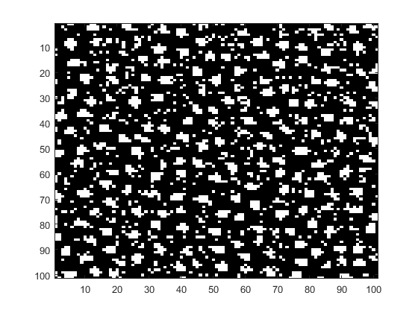
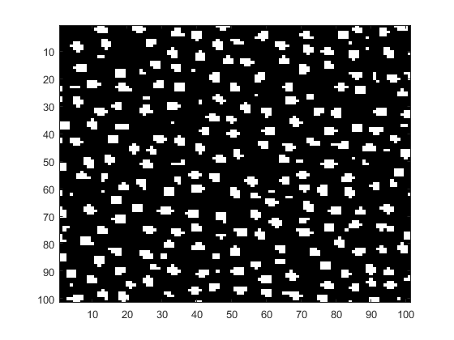
红外图预处理
MR · 智能 · 交互
改善二值化图噪声

Slide 35
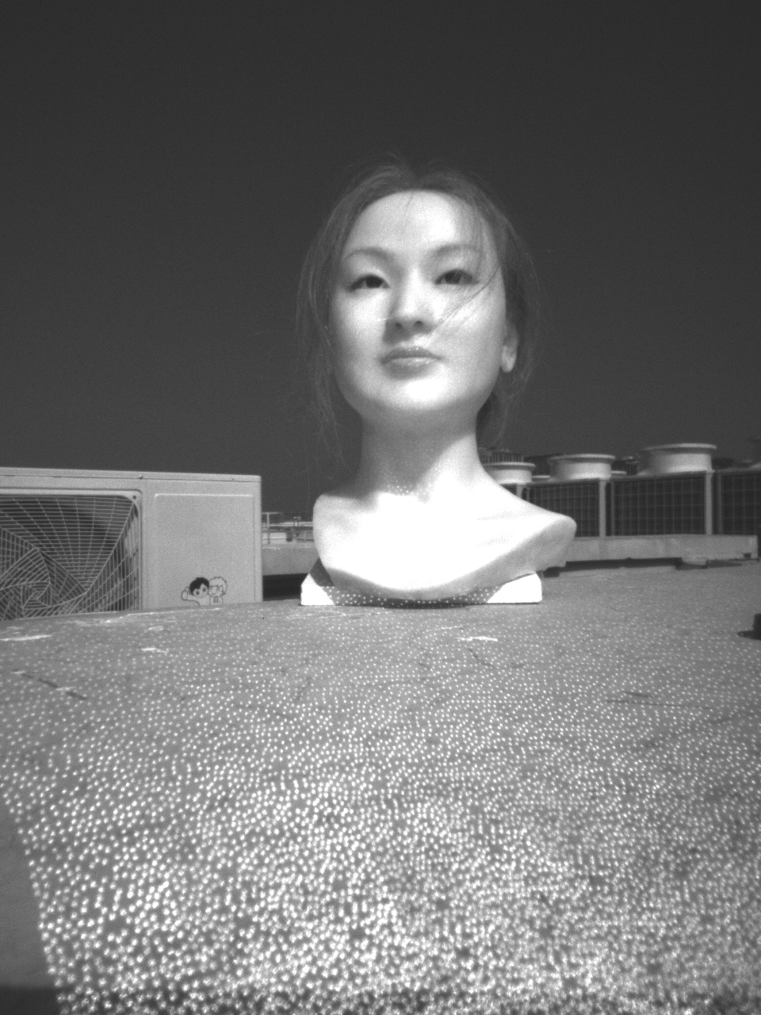
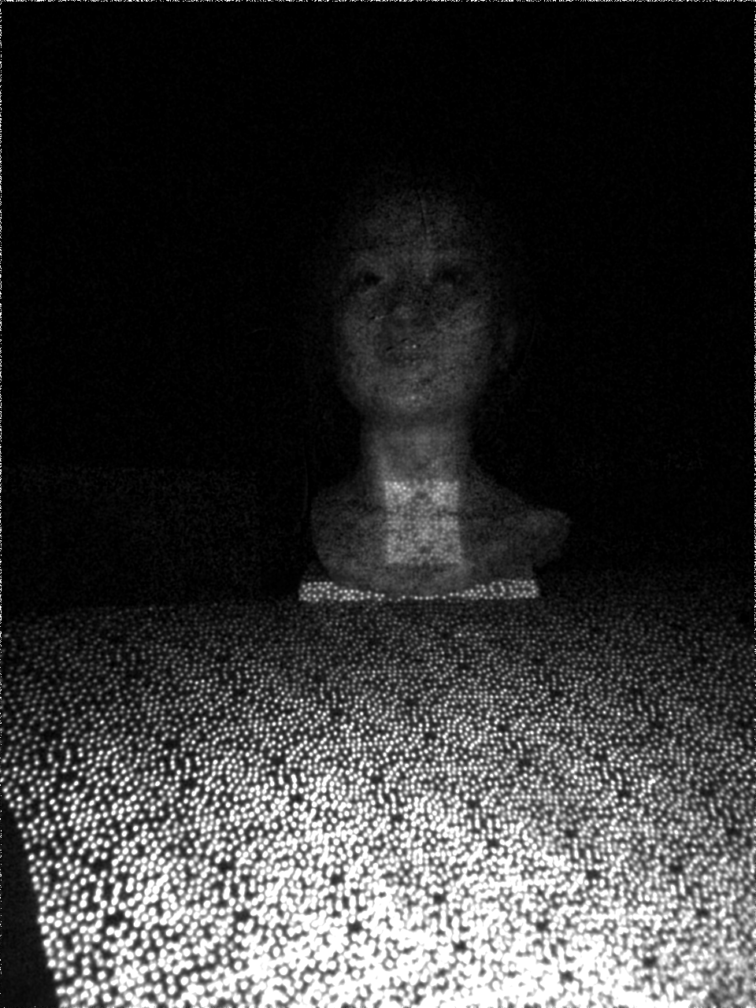
室外强光下红外图增强
MR · 智能 · 交互
原始光斑图
增强后的光斑图

Slide 36
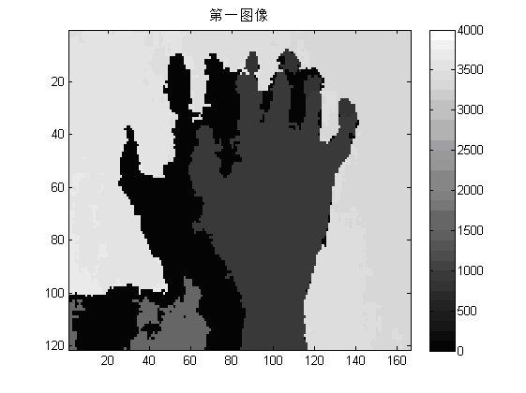
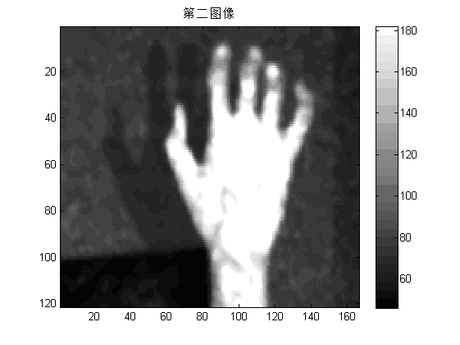
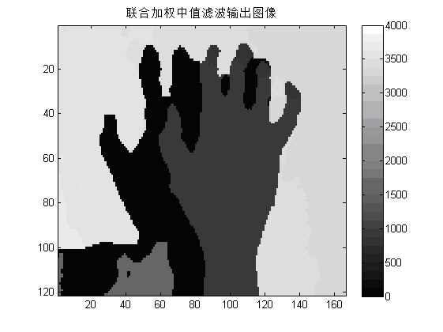
深度图后处理滤波
MR · 智能 · 交互
Notes:
结构光深度图后处理滤波示例。第一图像为深度图，第二图像为红外图，下图为采用联合加权中值滤波方法（专利技术）的滤波输出图像。

Slide 37
谢谢 ！
MR · 智能 · 交互
您的掌声

Slide 38
课后习题
MR · 智能 · 交互
1.为何ITOF深度相机抗太阳光干扰能力强？
2.为何结构光深度相机远距离精度差？
3.华捷艾米1680芯片深度图有哪些优势？

